Slide 1
Электротехника и электроника
Введение.
Электрические цепи постоянного тока

Slide 2
Название дисциплины
«Электротехника и электроника»
Преподаватель
Томчук Максим Николаевич
к.т.н., доцент кафедры ЭВМ

Slide 3
Предмет и цель дисциплины
Учебная дисциплина «Электротехника и электроника» относится к профессиональному циклу.
Предметом изучения курса «Электротехника и электроника» являются основные законы электротехники, элементная база современных электротехнических и электронных устройств, электронные схемы усилителей, импульсных устройств и источников питания электронной аппаратуры.
Целью дисциплины «Электротехника и электроника» является изучение основных законов электротехники, а также элементной базы и основных принципов функционирования современных электротехнических и электронных устройств.

Slide 4
Задачи дисциплины
Задачами дисциплины «Электротехника и электроника» являются:
• ознакомление с основными законами электротехники;
• изучение теоретических основ, принципов построения и функционирования электротехнических и электронных устройств;
• изучение основных направлений развития элементной базы современных электротехнических и электронных устройств;
• изучение методов обеспечения надёжности работы электротехнических и электронных устройств.

Slide 5
В результате изучения курса студент должен знать:
основные направления научно-технического развития электротехнических и электронных устройств
принципы организации и функционирования электротехнических и электронных устройств
методы, технологии и инструментальные средства, применяемые на всех этапах разработки электротехнических и электронных устройств
методы расчета и конструирования основных подсистем, входящих в состав современных электротехнических и электронных устройств
приёмы, применяемые при наладке электротехнических и электронных устройств

Slide 6
В результате изучения курса студент должен уметь:
оценивать характеристики и выбирать оптимальные варианты структур электротехнических и электронных устройств
использовать программно-аппаратные средства вычислительных и информационных систем для моделирования работы электротехнических и электронных устройств
использовать современные средства проектирования электротехнических и электронных устройств
ставить и решать схемотехнические задачи, связанные с выбором системы элементов при заданных требованиях к параметрам (временным, мощностным, габаритным, надежностным)
выбирать, разрабатывать и использовать средства защиты электротехнических и электронных устройств

Slide 7
В результате изучения курса студент должен владеть:
навыками обоснования правильности принимаемых технических решений
навыками работы с программными средствами моделирования электрических схем
методами проектирования, тестирования, отладки и испытания электротехнических и электронных устройств

Slide 8
Связанные дисциплины
Для успешного освоения курса дисциплины, студенты должны владеть материалами предшествующих дисциплин:
«Физика»
«Алгебра и геометрия»
«Математический анализ»

Slide 9
Распределение часов
Вид занятий | Семестр 3
Всего аудиторных часов | 108 ч.
Лекции | 54 ч.
Лабораторные работы | 54 ч.
Всего самостоятельной работы вне аудитории | 72 ч.
Лекции | 25 ч.
Лабораторные работы | 38 ч.
Текущая аттестация | 9 ч.
ИТОГО | 180 ч. 5 ЗЕТ

Slide 10
Тематический план (час.)
Содержание раздела | Лекции | Лаб. раб. | Сам. раб.
1. Электрические цепи постоянного тока | 4 | 4 | 6
2. Электрические цепи переменного тока | 6 | 8 | 10
3. Переходные процессы в линейных электрических цепях | 4 | 4 | 6
4. Магнитные цепи | 4 | 4 | 6
5. Полупроводниковые приборы | 10 | 12 | 13
6. Усилители электрических сигналов | 10 | 9 | 11
7. Избирательные схемы | 4 | 4 | 6
8. Вторичные источники питания | 4 | 9 | 9
9. Импульсные устройства и генераторы | 8 |  | 5
Итого в 3 семестре: | 54 | 54 | 72

Slide 11
Литература
Бессонов, Л.А. Теоретические основы электротехники: Электрические цепи.
Демирчан, К.С. Теоретические основы электротехники
Треугольник Ома. http://treugoma.ru/

Slide 12
Определения
Электрический ток – направленное движение носителей электрических зарядов.
Электрическая цепь – совокупность устройств, обеспечивающих генерирование, передачу и использование электрической энергии.

Slide 13
Параметры элементов электрических цепей
сопротивление - R
индуктивность – L
взаимная индуктивность - М
ёмкость – С

Slide 14
Электродвижущая сила
ЭДС равна работе сторонних сил, совершаемой при перемещении единичного положительного заряда внутри источника от зажима с отрицательным потенциалом к зажиму с положительным потенциалом
Е = A/q

Slide 15
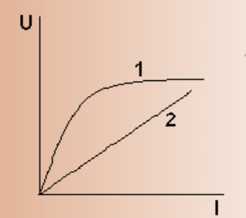
Вольт-амперная характеристика

Slide 16
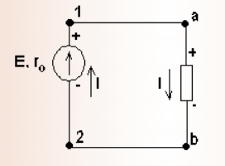
Простейшая схема

Slide 17
Электрический ток
Электрический ток оценивается количеством носителей зарядов, проходящих в единицу времени через поперечное сечение проводника
I = dq / dt
I = q / t

Slide 18
Закон Ома
Закон Ома для участка цепи
I = U / R U = IR R = U / I
Закон Ома для полной цепи
I = E / (R + r)

Slide 19
Потребляемая мощность.
Закон Джоудя - Ленца
Потребляемая мощность
P = UI = U² / R = I²R
Тепловое действие электрического тока
Q = Pt = Uit = U²t / R = I²Rt

Slide 20

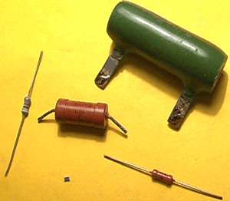
Резистор

Slide 21
Параметры резистора
Сопротивление (мОм, Ом, кОм, МОм)
Точность (погрешность) (%)
Максимальная выделяемая мощность (Вт)
Температурный коэффициент сопротивления

Slide 22
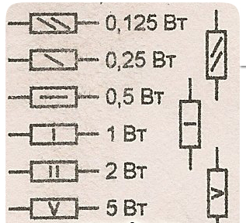
Обозначение мощности резистора

Slide 23
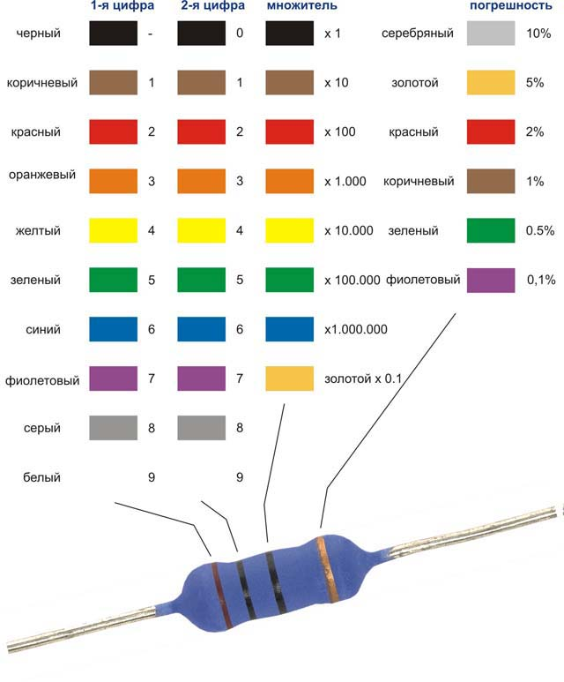
Маркировка резистора
Буквы/цифры
3R0 1К5 4М7 1К33
Цветовая маркировка
SMD
101 333 1002

Slide 24
Последовательное соединение сопротивлений
R1
R2
R = R1 + R2

Slide 25
Параллельное соединение сопротивлений
R1
R2
1/R = 1/R1 + 1/R2
R = R1R2 / (R1 + R2)

Slide 26
Смешанное соединение сопротивлений
R12
R1
R2
R1234
R123
R4
R3
R5
R12 = R1+R2
R
R123=R12R3/(R12+R3)=(R1+R2)R3/(R1+R2+R3)
R1234=R123+R4=(R1+R2)R3/(R1+R2+R3)+R4
R12345=R1234R5/(R1234+R5)=
((R1+R2)R3/(R1+R2+R3)+R4)R5/ ((R1+R2)R3/(R1+R2+R3)+R4+R5)

Slide 27
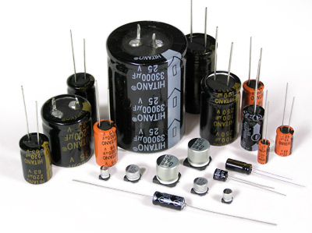
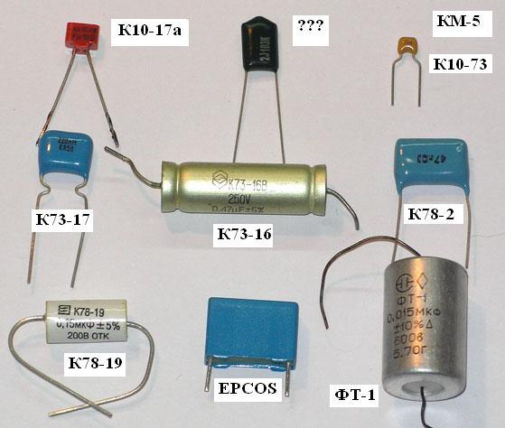
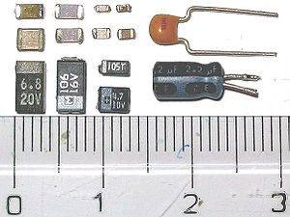
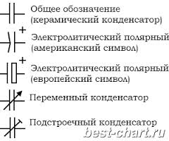
Конденсатор

Slide 28
Параметры конденсатора
Ёмкость (пФ, нФ, мкФ, мФ)
Точность (погрешность) (%)
Максимальное напряжение (В)
Полярность (полярный/неполярный)
Температурный коэффициент емкости

Slide 29
Энергия, запасенная в конденсаторе
Заряд: Q = CU
Энергия: E = CU² / 2

Slide 30
Параллельное соединение емкостей
С1
С2
С = С1 + С2

Slide 31
Последовательное соединение емкостей
С1
С2
1/С = 1/С1 + 1/С2
С = С1С2 / (С1 + С2)

Slide 32
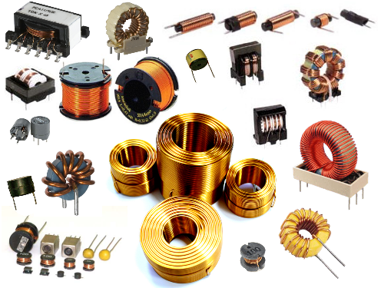
Катушка индуктивности

Slide 33
Параметры катушки индуктивности
Индуктивность (мкГн, мГн, Гн)
Точность (погрешность) (%)
Максимальная индукция (Тл)
Сопротивление (Ом)
Добротность Q = X_{L}/R

Slide 34
Энергия, запасенная в катушке индуктивности
E = LI² / 2

Slide 35
Последовательное соединение сопротивлений
L1
L2
L = L1 + L2

Slide 36
Параллельное соединение сопротивлений
L1
L2
1/L = 1/L1 + 1/L2
L = L1L2 / (L1 + L2)

Slide 37
Идеальный источник ЭДС
E
Rн
U_{Rн}
E
U_{Rн}=const
0
R

Slide 38
Идеальный источник тока
I
Rн
U_{Rн}
U_{Rн}=IRн
0
R

Slide 39
Реальный источник тока
I
Rн
U_{Rн}
E
U_{Rн}=IRн <= E
0
R

Slide 40
Первый закон Кирхгофа
I1
I2
I5
I4
I3
I1+I2+I3+I4+I5 = 0
|I1|+|I2|+|I3| = |I4| + |I5|
Cумма токов, подходящих к узлу, равна сумме токов, отходящих от узла

Slide 41
Второй закон Кирхгофа
E1-E2=∆UR1+∆UR2+∆UR34
+ E2 -
R1
+
E1
∆UR1
-
R3
∆UR2
∆UR34
R2
R4
В любом замкнутом контуре электрической цепи алгебраическая сумма падений напряжений на элементах, входящих в контур, равна алгебраической сумме ЭДС

Slide 42
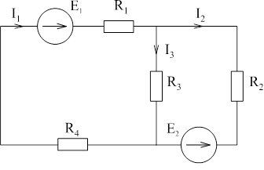
Баланс мощностей
Алгебраическая сумма мощностей всех источников равна арифметической сумме мощностей всех приемников энергии
E₁I₁-E₂I₂=
=I₁²R₁+I₂²R₂+
+I₃²R₃I₁²R₄

